Slide 1
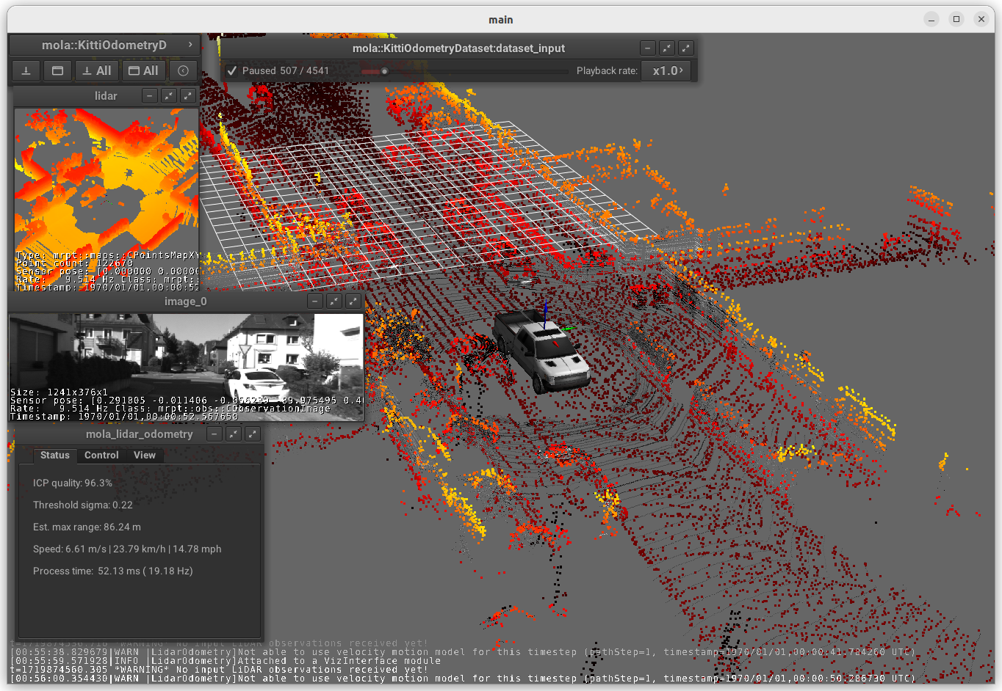
3
2
4
5
1
6
7

